Slide 2
L’année 2022 a permis la relance de nos activités accompagnées par l’arrivée de Sibel (chargée en communication en contrat civique).

Slide 4
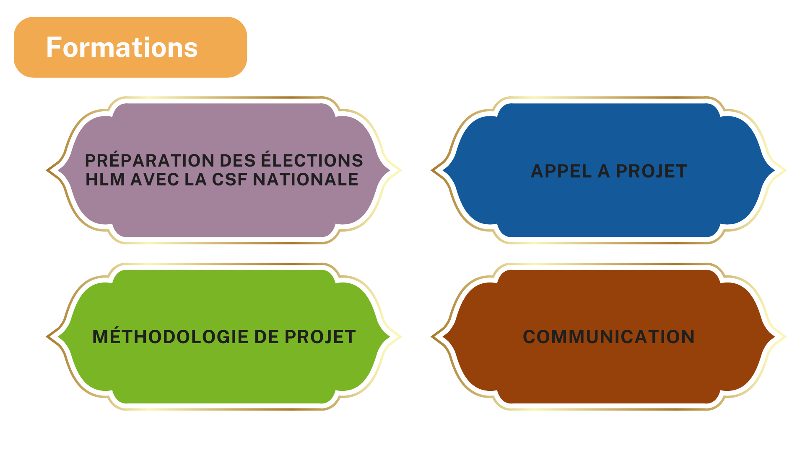
FORMATIONS
Préparation des élections HLM avec la CSF nationale : Participation en visio-conférence
Congrès confédéral à Bordeaux :
Participation en visio-conférence
Présentation et fonctionnement Espace Vie Sociale (EVS) avec la CSF nationale : Participation en visio-conférence
Médiation culturelle avec la Ville de Blois : Participation en présentiel

Slide 6
NOS PARTENAIRES
Nationale

Slide 7
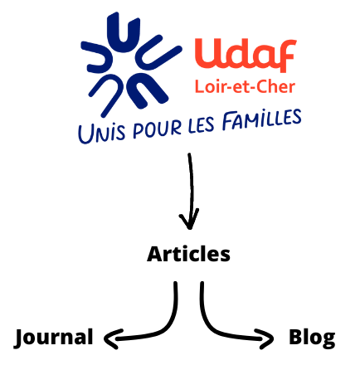
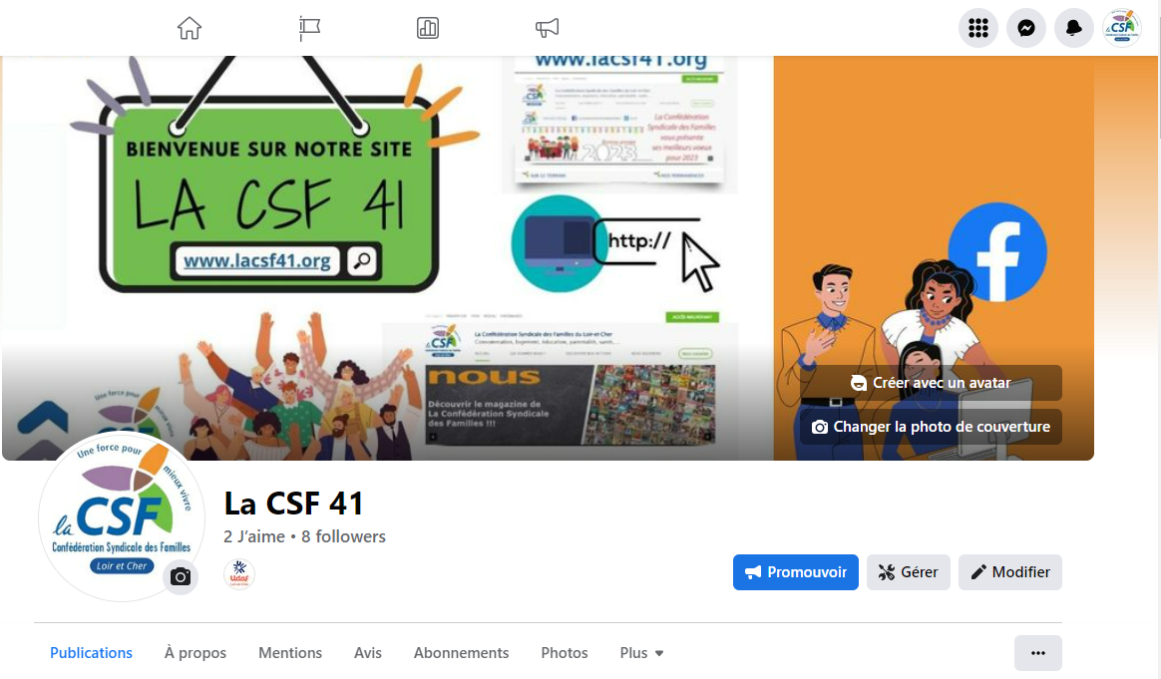
NOTRE COMMUNICATION
Articles la CSF Nationale
Actions la CSF 41
Articles
Journal
Blog

Slide 8
NOS REPRÉSENTATIONS
Loir et Cher Logement
Francine GAUDECHOUX
Anique MOUSSET
Terre de Loire Habitat
Monique CHAUMAIS
3F Val de Loire
Nathalie PAUMIER
Administrateur
Jean RASSE
Conseil Vie Sociale La Borde
Eliane SALMON

Slide 9
NOTRE ESPACE DE CONVIVIALITE
Faire des fleurs en tissus | Fabrication de tabouret
Réparation machine à coudre | Fabriquer des sacs de congélation
Apprendre à faire des tapis avec des restes de tissu et laine | Fabrication lingettes démaquillantes
Ventre de fournitures scolaire | Jeux
Apprendre à faire des chouchous | Gravure sur verre
Fabrication de portefeuille | Ateliers couture
Apprendre à réparer une chaise | Fabrication de chapeau

Slide 10
NOS PERMANENCES
Centre Social Mirabeau
33 jours de permanences en 2022,
ce qui représente 88h30 dans l’année

Slide 11
DOSSIERS
DOSSIERS
81 DOSSIERS OUVERTS
54 ABOUTIS | 18 EN COURS | 9 SANS SUITE
20 DEMANDES DE RENSEIGNEMENTS

Slide 12
TYPOLOGIE DES DEMANDES
Logement (demande de logement, litige avec bailleur…) | Consommation (énergie, service, communication …) | Vie quotidienne (santé, emploi, aide aux papiers…)
37 | 19 | 25

Slide 13
NOS ACTIONS AUPRES DES FAMILLES LOCATAIRES
La scolarité | Le printemps des familles
Couture | Portes ouvertes à Mirabeau
Jeux | Développement Durable
Marché de Noël | Goûter « zéro déchet »
La fête des habitants | Forum de l’engagement
« Café aux pieds de l’immeuble »
Nous voici à la fin du rapport moral et nous allons procéder à sa validation.

Slide 14
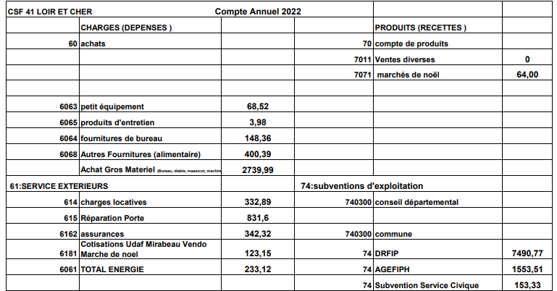
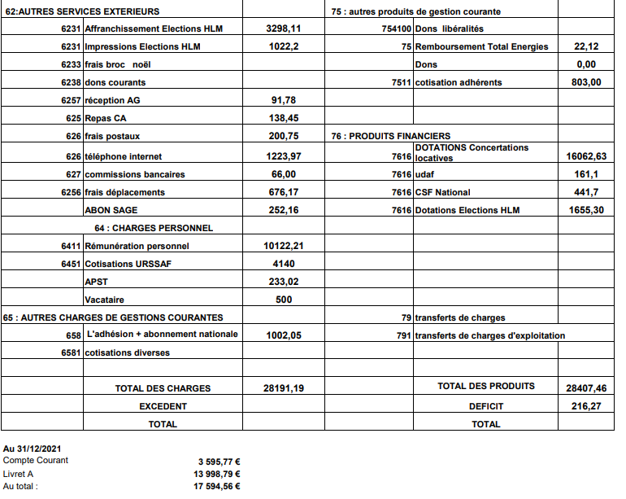
Rapport Financier 2022
Nous voici à la fin du rapport financier et nous allons procéder à sa validation.
2022

Slide 15
Orientation 2023
Continuer le travail de visibilité de notre association
Développer, porter et mettre en œuvre de nouvelles actions.
Travailler notre communication (presse, documents pour les partenaires etc…)
Continuer de participer aux diverses formations pour mieux mener nos actions
Répondre d’avantages aux appels d’offres
Solliciter d’avantage les demandes de subventions
Favoriser un travail en partenariat avec une ou plusieurs associations qui œuvrent dans les mêmes champs que nous avec des compétences différentes.
Faire vivre d’avantage les résolutions et/ou propositions de la CSF Nationale.
Créer et faire vivre des collectifs de locataires
Nous voici à la fin du rapport d’orientation et nous allons procéder à sa validation.

Slide 16
VOTES
SORTANTS
Mme NGOUBILI Natacha
Mme TCHIMTCHOUA Nina
ENTRANTS
Mme LANDRY Ghislaine
Mme MANDARD Danielle
Mme NYOMBE Marie
Mme ABDALLAH Saloi
Cotisations :26 €

